Slide 1
Прочитаем разными способами
15 - 2 = 13
15 + 2 = 17

Slide 2
Тема урока:
Увеличение и уменьшение числа на несколько единиц

Slide 3
4
5
4
5

Slide 4
УСТНО

Slide 5
11
13
14
=15
=12
=12
12
12
14
=16
=13
=11
12
12
15
=17
=14
=10

Slide 6
7 + 2 = 9 (др.)

Slide 7
17 - 2 = 15 (в.)

Slide 8
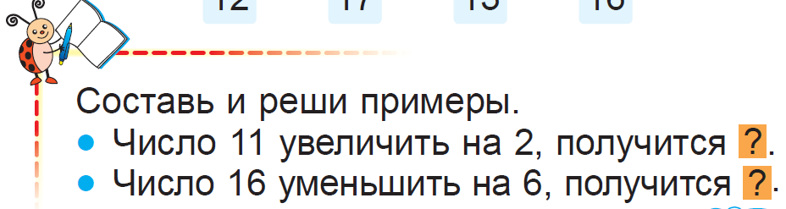
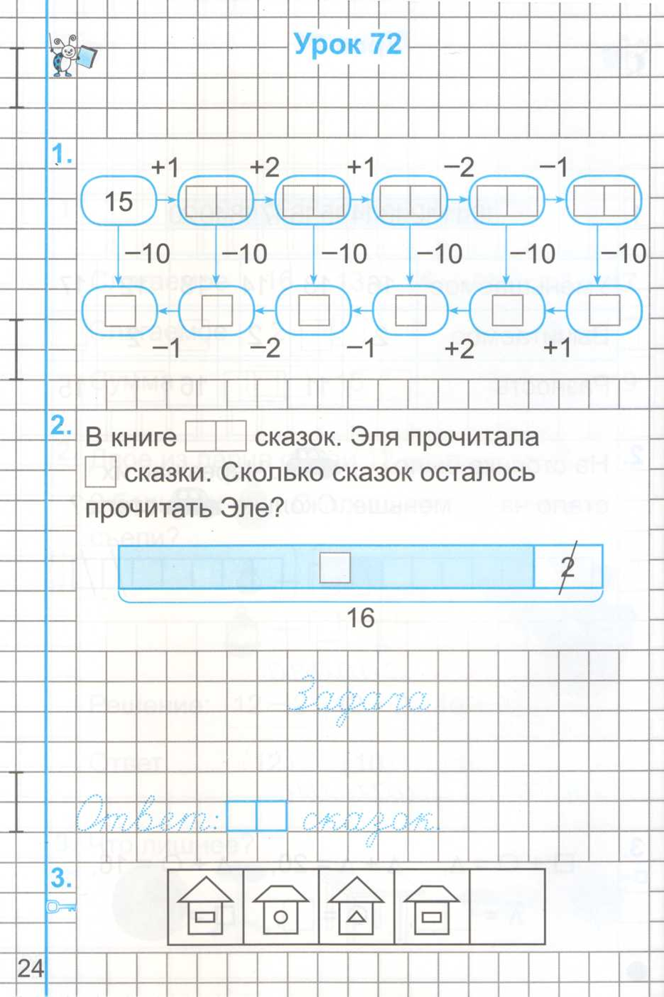
Х
1 1 + 2 =1 3
1 6 - 6 = 1 0

Slide 9
1 6
1 8
1 9
1 7
1 6
5
6
8
9
7
6
Х

Slide 10
1 6
2
1 4
1 6 – 2 = 1 4 (ск.)
Х
1 4

